Slide 1













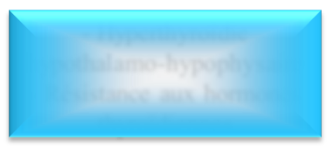





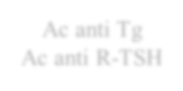
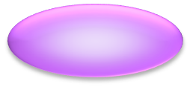
Hypothyroïdie
TSH
Normale
Augmentée
T4L
Pas d’hypothyroïdie
Augmentée
Normale ou limite
Diminuée
Si conviction clinique
Interférence
Hypothyroïdie infraclinique
Hypothyroïdie franche
Test au TRH
- Hyperthyroïdie hypothalamo-hypophysaire
- Résistance aux hormones thyroïdiennes
Ac anti TPO
Ac anti TPO
Si négatif
Ac anti Tg
Ac anti R-TSH

